Slide 1
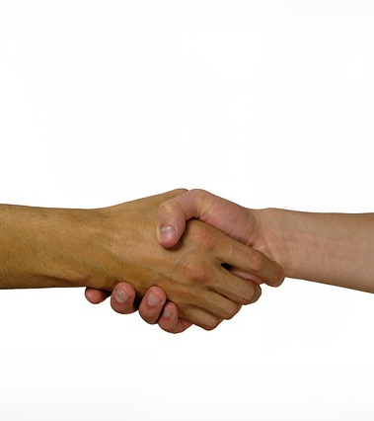
Prawidłowe relacje rówieśnicze źródłem bezpieczeństwa
Julia Małek
Klasa 7B

Slide 2
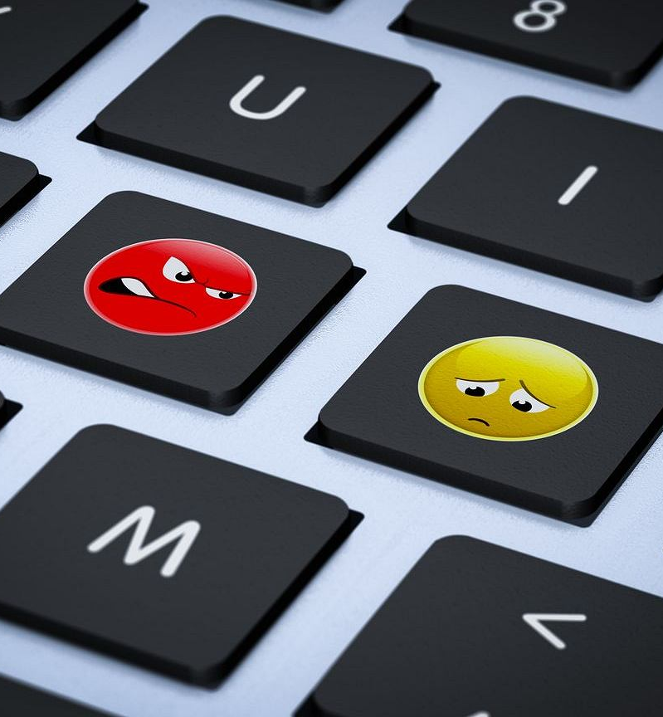
Cyberprzemoc
Cyberprzemoc to rodzaj internetowej przemocy. Prześladowca straszy, poniża, obraża ofiarę poprzez komentarze w mediach społecznościowych, czy robienie jej zdjęć lub kręcenie filmów bez jej zgody. Następnie materiały umieszcza na ogólnodostępnych witrynach odwiedzanych przez wiele osób.

Slide 3
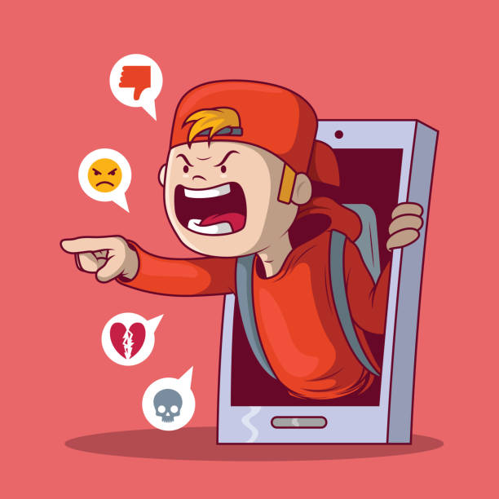
Jak zapobiegać cyberprzemocy?
Nie ufaj osobom poznanym w sieci.
Nie podawaj swoich danych osobowych na portalach społecznościowych.
Nie daj się sprowokować przez osoby używające cyberprzemocy.
Zmieniaj co jakiś czas swoje hasła.
Ustawiaj status „prywatny” na swoich kontach na portalach społecznościowych, czatach itp.

Slide 4
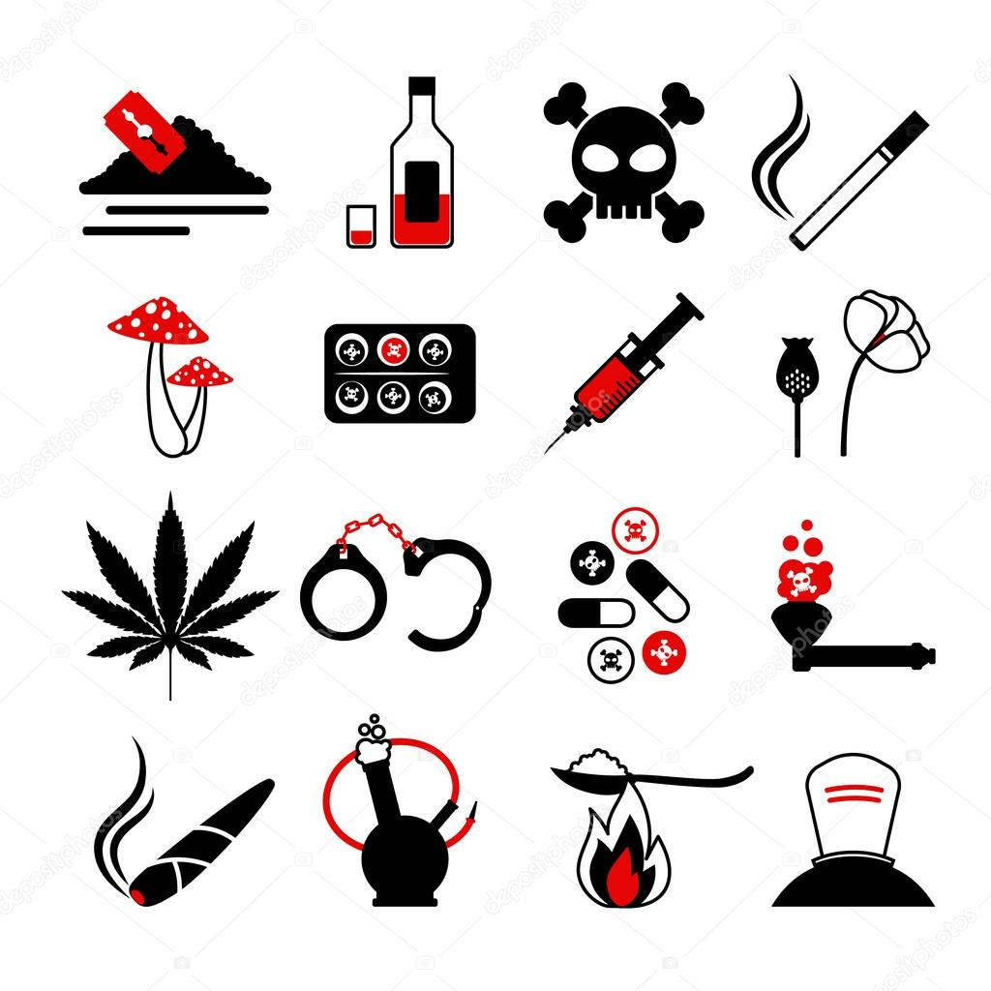
Asertywność - życie bez uzależnień
Uzależnienie to nabyty stan zaburzenia zdrowia psychicznego i fizycznego, który charakteryzuje się okresowym lub stałym przymusem wykonywania określonej czynności lub zażywania psychoaktywnej substancji chemicznej. Możemy być uzależnieni od narkotyków, alkoholu, palenia, grania w gry komputerowe itp.

Slide 5
Jak zapobiegać uzależnieniom?
Kontroluj i nie przekraczaj zaplanowanego wcześniej czasu przebywania w sieci.
Bądź asertywny, kiedy ktoś zaproponuje ci zapalenie papierosa.
Unikaj imprez, na których spożywany jest alkohol.
Unikaj kontaktu z osobami, które zażywają narkotyki.

Slide 6
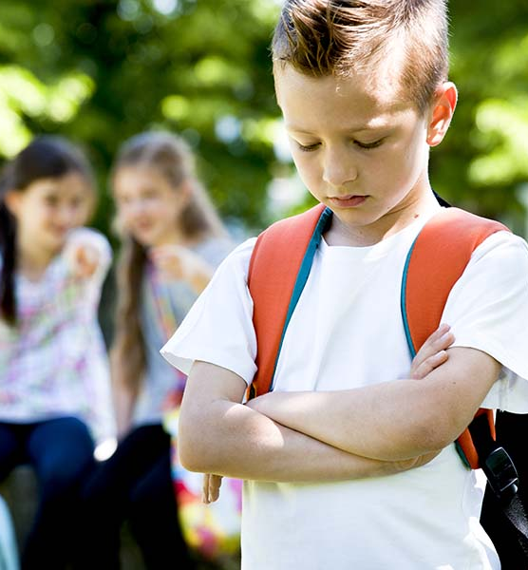
Wyśmiewanie - zabawa, czy ranienie drugiej osoby?
W dzisiejszych czasach, ludzie śmieją się na przykład z tego, jak ktoś wygląda, jaki ma kolor skóry, jakiego jest pochodzenia, albo jaką religię kultywuje. Ale czy śmiejąc się z innych, myślimy o tym, co ta osoba czuje? A może warto pomyśleć, jak my czulibyśmy się na miejscu owej osoby?

Slide 7
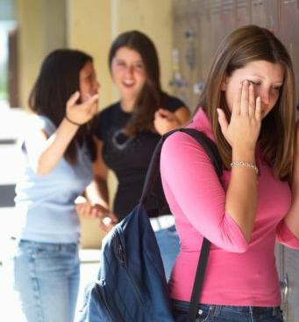
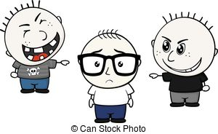
Co zrobić, kiedy jest się wyśmiewanym?
Przede wszystkim, porozmawiaj o tym z zaufanymi osobami, np. rodzicami, pedagogiem albo wychowawcą.
Ignoruj wszystkie zaczepki.
Utrzymuj kontakt z grupą osób, kiedy jesteś w szkole.
Miej do siebie dystans, śmiej się z drwin na swój temat.

Slide 8
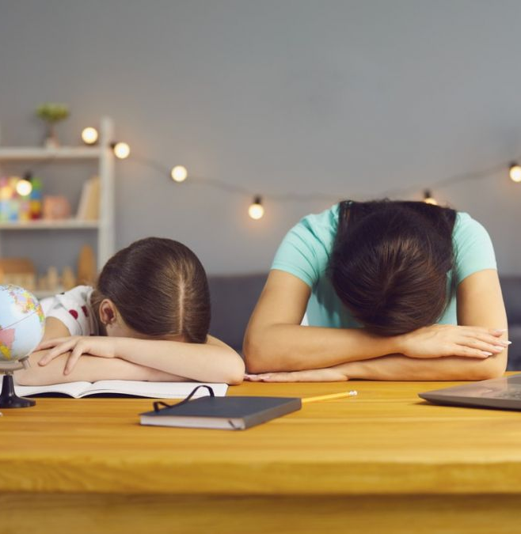
Relacje rówieśnicze podczas pandemii
Pandemia zmieniła relacje rodzinne i między rówieśnikami. Każdy z nas pewnie ma swoje doświadczenie w tym zakresie. Kiedy w październiku zamknięto szkoły, początkowo większość była przerażona. Na wiosnę, kiedy po raz pierwszy ogłoszono lockdown było najtrudniej. Dla wszystkich sytuacja była nowa i nie wszystkim było łatwo a relacje między dziećmi i ich rówieśnikami oraz rodzicami znacznie się pogorszyły.

Slide 9
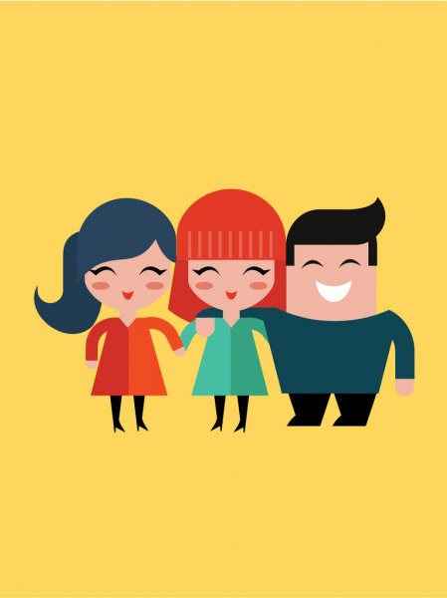
Jak dbać o swoje relacje rówieśnicze?
Wychodźcie na długie spacery z rodzicami albo przyjaciółmi.
Dbaj o utrzymywanie kontaktu z rówieśnikami - możecie np. rozmawiać przez kamerki.
Słuchajcie siebie i okazujcie sobie wsparcie.

Slide 10
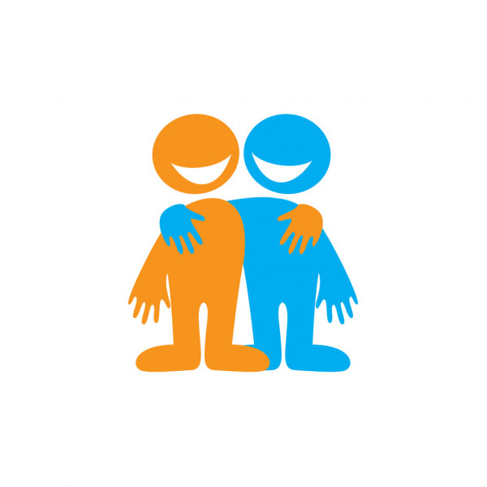
Bibliografia
https://biuroprasowe.orange.pl/blog/okiem-mamy-izolacja-moze-byc-szansa-na-dobre-relacje/
https://pzn.org.pl/wasze-sprawy-jak-dbac-o-relacje-podczas-pandemii/
https://patryktarachon.pl/jak-radzic-sobie-z-ponizaniem-w-szkole/
https://www.profnet.org.pl/baza-wiedzy/profilaktyka-uzaleznien/
https://www.mcpu.krakow.pl/content/dziewiec-wskazowek-dla-mlodziezy-dotyczacych-zapobiegania-problemom-wynikajacym-z
Grafiki – Google, usługa Bing

